Slide 1
HTML&CSS
作者：陈博

Slide 2
01
Part One
What

Slide 3
什么是HTML？
超文本标记语言 (Hyper Text Markup Language)
HTML不是一种编程语言，而是一种标记语言
Web 浏览器的作用是读取 HTML 文档，并以网页的形式显示出它们

Slide 4
HTML标签
HTML 使用标记标签来描述网页
HTML 标签是由尖括号包围的关键词，比如 <html>

Slide 5
什么是CSS？
层叠样式表 (Cascading Style Sheets)
样式定义如何显示 HTML 元素
外部样式表通常存储在 CSS 文件中，可以极大提高工作效率，例如网页字体样式、颜色无需每次定义

Slide 6
HTML与CSS的关系？
html是标记，是把文字，图片等内容放在html标记中让浏览器去解释，并把内容显示在浏览器中，供用户阅读。
css给html标记添加各种样式，用来告诉浏览器，应该如何显示这些标记里面的内容
HTML就像是一个毛坯房，只是一间空的房子；CSS就像是装修，配置一些家具、电器、装饰物。

Slide 7
02
Part Two
How

Slide 8
Hello World
<!DOCTYPE html>
<html lang="zh-CN">
<head>
<meta charset="UTF-8">
<title>Index</title>
</head>
<body>
Hello World!!!
</body>
</html>

Slide 9
分析Hello World页面
<!DOCTYPE html> 声明文档类型为html5，通知浏览器使用何种方式解析
<meta charset="UTF-8"> 指定编码类型
head标签用于定义文档的头部(标题、资源文件引用)
body标签用于定义文档的主体(比如文本、超链接、图像、表格和列表等等。)

Slide 10
CSS选择器
.xxx 选择 class="xxx" 的所有元素
#xxx 选择 id="XXX" 的所有元素
* 选择所有元素
element 选择所有X 元素
element1,element2 选择所有X1、X2 元素
element1 element2 选择X1下所有X2 元素
:hover 伪类，鼠标移动到容器的样式

Slide 11
CSS选择器优先级
!important的权值为 10000
内联样式表的权值为 1000
ID 选择器的权值为 100
Class 类选择器的权值为 10
HTML 标签选择器的权值为 1
简单记为限制越大，优先级越大
就近原则：同一级别后写的会覆盖先写的样式

Slide 12
块级元素
块级元素会独占一行，其宽度自动填满其父元素宽度
块级元素可以设置 width, height属性，块级元素即使设置了宽度，仍然是独占一行的
块级元素可以设置margin 和 padding
div,h1~h6,p,table...

Slide 13
行内元素
行内元素（内联元素）不会独占一行，相邻的行内元素会排列在同一行里，直到一行排不下，才会换行，其宽度随元素的内容而变化
行内元素设置width, height无效
行内元素的padding、margin水平方向会产生边距效果，但是竖直方向的不会产生边距效果
a,img,span......

Slide 14
元素居中
固定宽度块级元素设置
margin-left:auto;margin-right:auto;
行内元素设置父级元素text-align:center;

Slide 15
绝对定位
position: absolute;
绝对定位的元素的位置相对于最近的已定位祖先元素，若没有则为界面左上方
元素的位置通过 "left", "top", "right" 以及 "bottom" 属性进行规定
脱离了文档流（即在文档中已经不占据位置）

Slide 16
一个简单的页面布局
<div class="header"></div>
<div class="center">
<div class="menu"></div>
<div class="main"></div>
</div>
<div class="footer"></div>

Slide 17
学习建议
菜鸟驿站（入门级）
http://www.runoob.com/
《CSS权威指南》(工具书)，有选择的去看
读书好，多读书，读好书 ——冰心

Slide 18
作业
使用html5+css将页面分割成上中下三部分，中间分为左右两部分（考核点：样式与结构分离、命名规范、界面好看有加分）
提交至SVN个人目录下HTML文件夹
星期五交作业（截止至14：00）

Slide 19
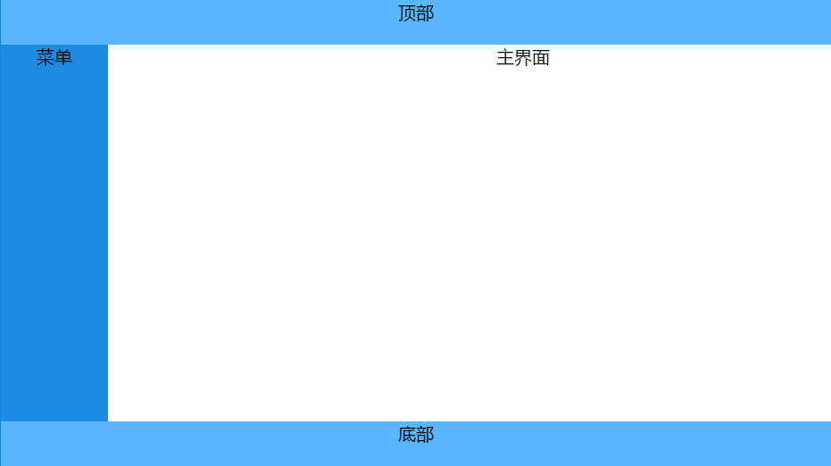

Slide 20
谢谢大家!

